Slide 1
Servimontacargas S.A.S
Miguel Gutierrez
Fanny Díaz
Santiago Ocampo
Jorge Sánchez
Juliana Castillo
David Galindo
ADSI Ficha: 2468764
Centro de Electricidad Electrónica y Telecomunicaciones
Fecha: 23 de Febrero de 2022

Slide 2
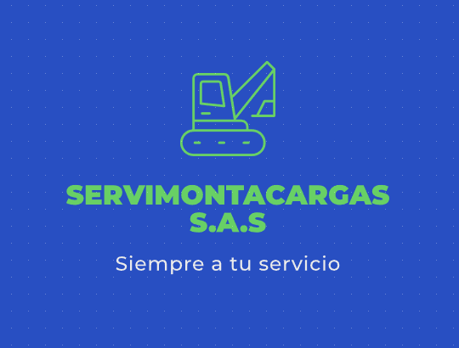
Planteamiento del problema
La empresa Servimontacargas B&C S.A.S esta ubicada en la Carrera 18 Sur #9-04 en el barrio San Antonio, Bogotá, Colombia es una empresa de compra, venta, reparacion y mantenimiento de montacargas, cuenta con 15 empleados y surgió desde el año 2014 como una empresa dedicada al mantenimiento correctivo de montacargas.

Slide 3

Planteamiento del problema
Los servicios de venta, compra y reparacion de montacargas dentro de la empresa no les permite llevar de forma detallada estos procesos de venta, compra y reparación, por esa razón la problemática que se presenta en la empresa maneja una gran cantidad de información la cual está almacenada de forma local y discos duros, debido a eso la creación de un sistema de información como base de datos les ayudará a mejorar la comunicación entre sucursales y mejorando la saturación de información, teniendo todo más ordenado.

Slide 4

Planteamiento del problema
Pregunta problema
¿Como ayudaria un sistema de información como base de datos para optimizar la gestión de venta, compra y reparacion de montacargas, además de mejorar la documentación y orden con las sucursales que hacen estos procesos?

Slide 5

Objetivos
Objetivo General
Implementar un sistema de información que facilite la gestión de compra, venta y reparacion de montacargas de la empresa Montacargas S.A.S mediante una base de datos
Objetivos específicos
Registrar las empresas o sucursales que entren al sistema de información.
Registrar la fecha y hora en la que los productos fueron comprados, vendidos o reparados.
Mejorar la comunicación entre clientes y empresa.

Slide 6

Justificación
A la luz de la situación actual de la empresa Servimontacargas, con la problemática de saturación de información, es decir que el problema es que la empresa ya nombrada, tiene demasiada información y la tiene almacenada en un área local (Discos duros, memorias).
Escogimos esta empresa para brindarles una solución mediante un sistema de información, el cual tendrá ventajas para la empresa, ya que tendría un almacenamiento en nube, esto quiere decir que al tenerlo en una nube, las demás sucursales también podrán ver en tiempo real, lo que las demás sucursales hacen. Este sistema tiene como propósito solucionar la saturación de información y tener un mejor manejo de la misma.

Slide 7

Alcance y Delimitación
Alcance
Crear un sistema de información para la gestión de datos que maneja la empresa “Servimontacargas B&C S.A.S”, dentro del cual está el objetivo de solucionar los problemas de saturacion de informacion mejorando la organizacion de venta, compra y reparacion de montacargas además de mejorar la comunicación entre cliente y la empresa con una base de datos que se creará en un plazo aproximado de 6 trimestres.

Slide 8

Alcance y Delimitación
Delimitación
El sistema de información se realizará con las siguientes herramientas que son hasta donde llegaremos ya que no trabajaremos con más: lenguaje de programación php, lenguaje de diseño gráfico css, Realizado en la ciudad de Bogotá D.C, El tiempo de realización estimado es de 6 trimestres, además de implementar funciones dentro del sistema para optimizar la funcionalidad del mismo.

Slide 9
Gracias

